Slide 2
引入动机
静态编译语言 / 动态解释语句
语言文本
编译/解释
执行(如 执行,优化,格式化等)

Slide 3
一般过程
语言文本
编译/解释
执行(如 执行,优化,格式化等)
BNF表示
词法分析
语法分析
AST(抽象语法树)
后续处理(执行等)

Slide 4
使用解释器模式
expr::= literal | alternation| sequence| repetition | ‘(’ expr ‘)’
alternation::= expr ‘|’ expr
sequence::= expr ‘&’ expr
repetition::= expr ‘*’
literal ::= ‘a’ | ‘b’| ‘e’| …
使用类表示每一个语法规则

Slide 5
每个规则对应一个类

Slide 6
适应
需要分析语法,生成语法树
文法较简单
效率问题

Slide 7
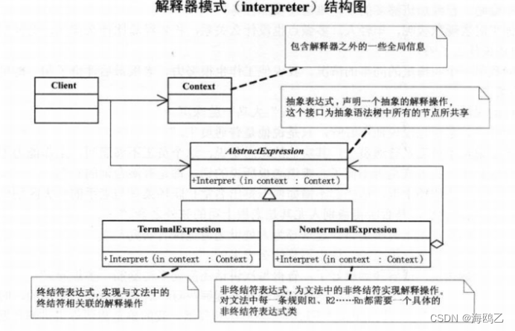
结构

Slide 8
示例说明:
一般语言例子
解释型简单语言

